Slide 1

Les outils de gestion des tests
Presentation par :
Ines masmoudi

Slide 2
Résumé
Introduction sur les outils de gestion de test
Les meilleurs outils
Avantages et inconvénients de chaque outil
Meilleurs outils de gestion des tests
Comparaison des outils
Site Talan académie
Pourquoi Practitest pour la gestion de test du site Talan Académie

Slide 3
Introduction sur les outils de gestion de test
La gestion des tests est le processus qui consiste à prendre les exigences de son projet, à élaborer un plan de test, à écrire les tests, à planifier les activités de test et à analyser les résultats.
Les projets logiciels devenant de plus en plus complexes et imbriqués, et le nombre de plateformes et d’appareils différents devant être testés, il est plus important que jamais de disposer d’un processus solide pour gérer ses activités de test et s’assurer que les ressources de test limitées sont concentrées sur les domaines les plus risqués et les plus importants.
Un logiciel de gestion des tests aide à gérer ce processus, mais pour qu’il soit le plus utile possible, il doit bien s’intégrer à notre infrastructure de développement de produits et prendre en charge la méthodologie de développement de logiciels choisie.

Slide 4
Comment choisir un outil de gestion de tests logiciels ?
Il faut savoir qu’un outil de test fonctionnel se doit d’être performant pour répondre aux attentes de l’utilisateur. Après viennent les critères de bases tels que :
La capacité de support : Il faut s’assurer que l’outil choisi soit capable de supporter de nombreuses technologies afin d’élargir son utilisation future.
Le nombre de tests : La performance de l’outil choisi dépend du nombre de tests effectués avant son lancement officiel.
Le temps d’exécution : L’outil doit exécuter les tests le plus rapidement possible. Il faut vérifier la rapidité de ce dernier avant de choisir. Il ne faut pas que le projet soit négativement impacté.
Le prix du logiciel : Le prix de ces outils dépend principalement des modules intégrés. L’idéal est d’en choisir un qui regroupe l’ensemble des tests que vous avez besoins sans qui ne coûte trop cher.
Il faut savoir qu’un outil de gestion de tests logiciels est primordial lorsqu’on déploie une application ou un logiciel avec une certaine complexité. Cependant, il faut s’assurer de choisir le bon outil qui répond à nos besoins et qui prend en charge rapidement les tests demandés dans le type de logiciel convenu.

Slide 5
Pourquoi utiliser un logiciel de gestion des tests: avantages et inconvénients
Avantages | Inconvénients
Suivre le nombre de tests planifiés Planifiez les tests à exécuter manuellement ou automatiquement. Suivez le calendrier et le budget des tests. Collaboration et communication entre plusieurs équipes de projet. | Hébergement des données : pas nécessairement stockées dans le pays (serveur à l'étranger) Installation & Maintenance : il est préférable de faire appel à un intégrateur informatique Support technique : il est préférable de former les employés lorsqu'on change de progiciel Sécurité & Confidentialité : vous devez faire confiance à l'éditeur de la solution Prix : multiplier les logiciels sur abonnement peut être couteux pour l'entreprise

Slide 6









Meilleurs outils de gestion des tests

Slide 7
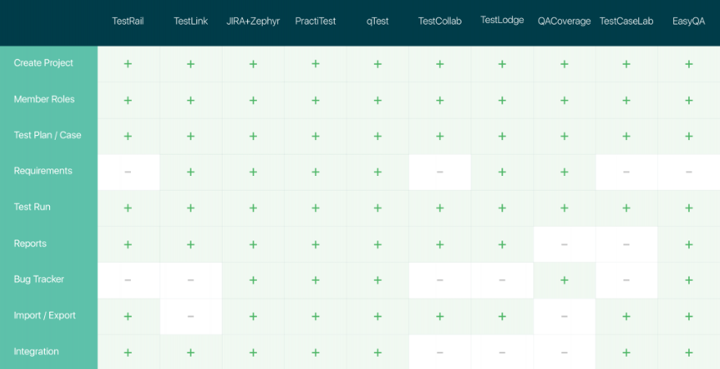
Le tableau comparatif des meilleurs outils de gestion des tests

Slide 8
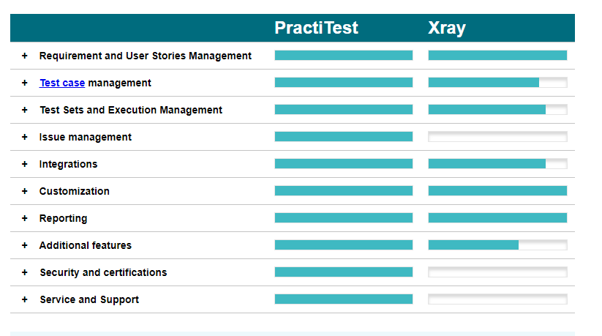
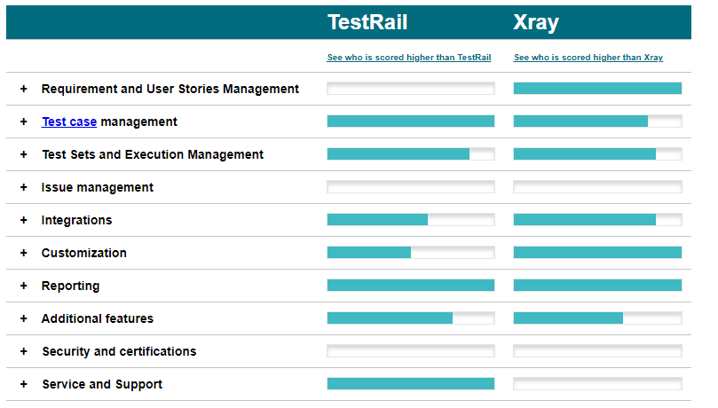
Comparer TestRail et Practitest

Slide 9
Objet de teste : Page WEB TALAN Académie
La plateforme Talan Académie:
Page web qui permet de déposer les candidatures afin d’intégrer Talan Académie et de suivre le Dashboard de la formation une fois le candidat est accepté sur l’un des cursus proposé de l’académie.
Ceci est assuré à l’aide de la rubrique rejoignez-nous où le candidat doit créer un compte pour accéder au contenu de la formation.
Il y a aussi plusieurs onglets qui présentent les différents cursus, des icônes qui font la redirection vers les réseaux sociaux.

Slide 10
Meilleur outil?
Practitest est le meilleur outil pour notre compagne. c’est un service basé sur le cloud. L’utilisateur est en mesure de :
je crée des projets
créer une bibliothèque de tests
décrire différents types de cas de test
scénarios de test d’écriture
Support, support user stories avec ce service
décrire et télécharger les exigences pour le produit en cours de développement
créer une suite de tests, l’affecter à un testeur et marquer les dates de test exactes
utiliser les mérites de l’API
signaler un défaut, une amélioration ou une tâche

Slide 11
PractiTest s’intègre à certains des mêmes systèmes tels que JIRA, Tracker, Redmine et autres.
Si vous avez des tests atomisés fonctionnant avec Selenium ou Jenkins, cet outil de gestion des tests est également capable de fonctionner avec eux à l’aide de l’API
Pricing Details: $35.00/month/user, Free Trial 14 days
Deployment: SaaS, iPhone, iPad, Android, Windows, Mac, Linux
Vendor Details: Company Name H.S PractiTest, Founded2008, Country Israel
Website www.practitest.com

Slide 12
Merci

